Slide 1

Comunicação Ótica
Projeto Integrador em Telecomunicações e Informática
2024/2025
Grupo 5
Fernando João Santos Mendes (PG55807)
Bruno Araújo (PG55806)
Junlin Lu (A101270)

Slide 2
Introdução
Objetivo:
Desenvolver um sistema de comunicação ótica ponto-a-ponto entre dois dispositivos usando LED e ESP32.
Permitir a transmissão de dados de forma fiável e eficiente através de luz
Implementar uma comunicação com controlo de fluxo, deteção de erros,multiplexagem e protocolos

Slide 3
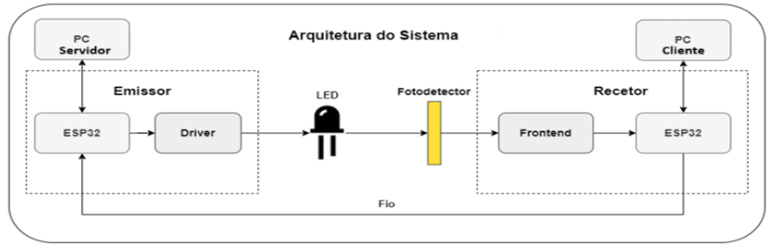
Arquitetura da Sistema
Emissor
PC Servidor : Trata e gera os dados.
ESP32 : Responsável por receber os dados do PC servidor e gerar sinais digitais para controlar o driver.
Driver : Converte o sinal elétrico do ESP32 num sinal de corrente adequado para controlar o LED.
Recetor
Frontend: Processa o sinal recebido pelo fotodetetor.
ESP32: Recebe os sinais do frontend e os envia ao PC cliente.
PC Cliente: Gera pedido e recebe as respostas

Slide 4
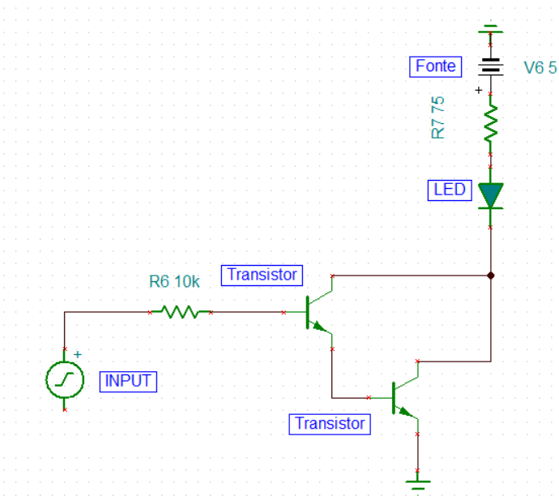
Arquitetura da Sistema
Circuito Driver
Transístor (Darlington):
Funciona como um interruptor. Amplifica o sinal de corrente do ESP32 para controlar a corrente do LED.
LED:
Emite luz para transmissão ótica.

Slide 5
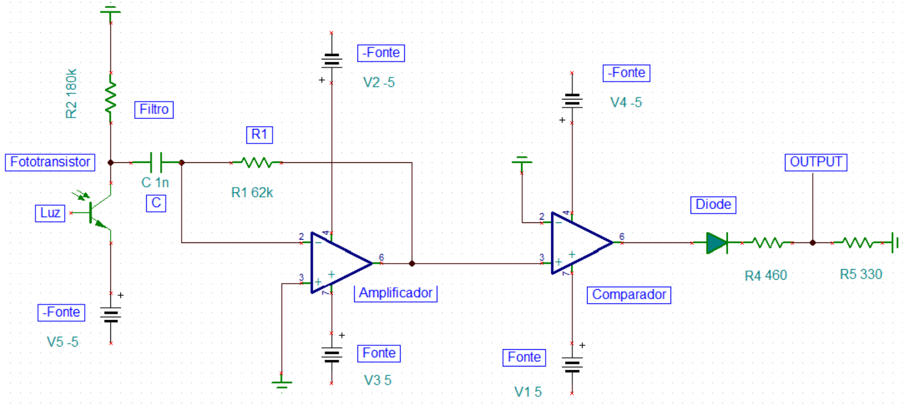
Arquitetura da Sistema
Circuito Frontend
Fototransístor: Recebe e converte sinal otico em sinal elétrico.
Filtro Passa Alto: Bloqueia ruído de baixa frequência. Com frequencia de corte 9,6kHz
Amplificador: Aumenta a amplitude do sinal.
Comparadore: Converter o sinal em valores fixos de tensão(Entre -5V e +5V)
Retificadore: Remover a parte negativa do sinal.
Divisor de tensão: Adapta o sinal para o nível lógico de 3,3 V do ESP32.

Slide 6
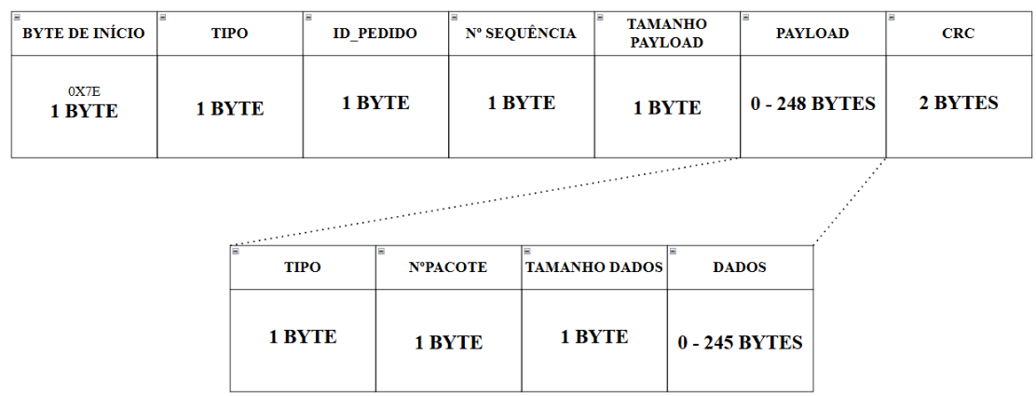
Protocolo
Camada Ligação (Camada 2)
Byte de Inicio: Indica o começo do pacote (0x7E).
Tipo: Define o tipo de pacote ( dados, ACK/NACK).
ID pedido: Identifica a requisição atual.
Nºsequencia: Alterna entre 0 e 1 para controle de retransmissão.
Tamanho Payload: Indica quantos bytes o campo payload da camada 7 contém.
Payload: Pacote da camada de aplicação.
CRC: Verificador de integridade

Slide 7
Protocolo
Camada Aplicação (Camada 7)
Tipo: Indica o tipo de pedido (ex: ficheiro,consulta de voos,etc).
NºPacote: Identifica a ordem do pacote dentro do pedido.
Tamanho Dados: Indica o tamanho efetivo do campo Dados.
Dados: Conteúdo transmitido, como texto, nome de ficheiro ou parte de ficheiro.

Slide 8
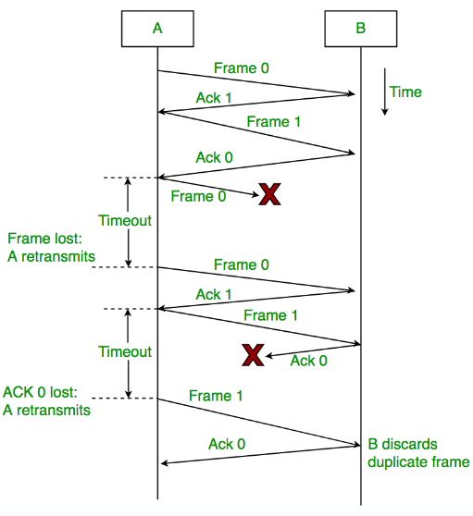
Controlo de fluxo & Sicronização
-Stop and Wait
Técnica simples e fiável para garantir sincronização.
O emissor envia um pacote e aguarda o ACK.
Se não receber dentro do tempo limite → retransmite
Após N tentativas,conclui-se que não há conecção entre cliente e servidor.

Slide 9
Controlo de erro
CRC (Cyclic Redundancy Check)
Baseado no divisão polinomial.
O emissor calcula um valor de verificação (CRC) com base nos dados e envia junto.
O recetor repete o cálculo e compara os valores:
Se forem iguais → dados íntegros.
Se forem diferentes → erro detetado.
Garante comunicação fiável e deteção de erros eficaz.

Slide 10
API & Interface de Utilizador
Objetivo: Facilitar a interação do utilizador com o programa, tanto no cliente como no servidor.
Funcionalidades:
No Cliente: Permite solicitar lista de ficheiros,horario de voos,hora local,ou transferências de ficheiros.
No Servidor: Mostra logs, recebe comandos como ativar simulador de voos ou ajustar o tempo.

Slide 11
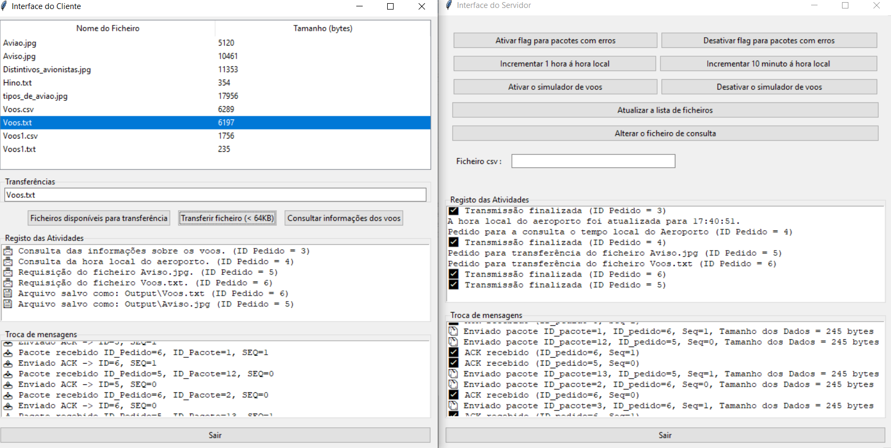
API & Interface de Utilizador
Interface do Cliente e do Servidor

Slide 12
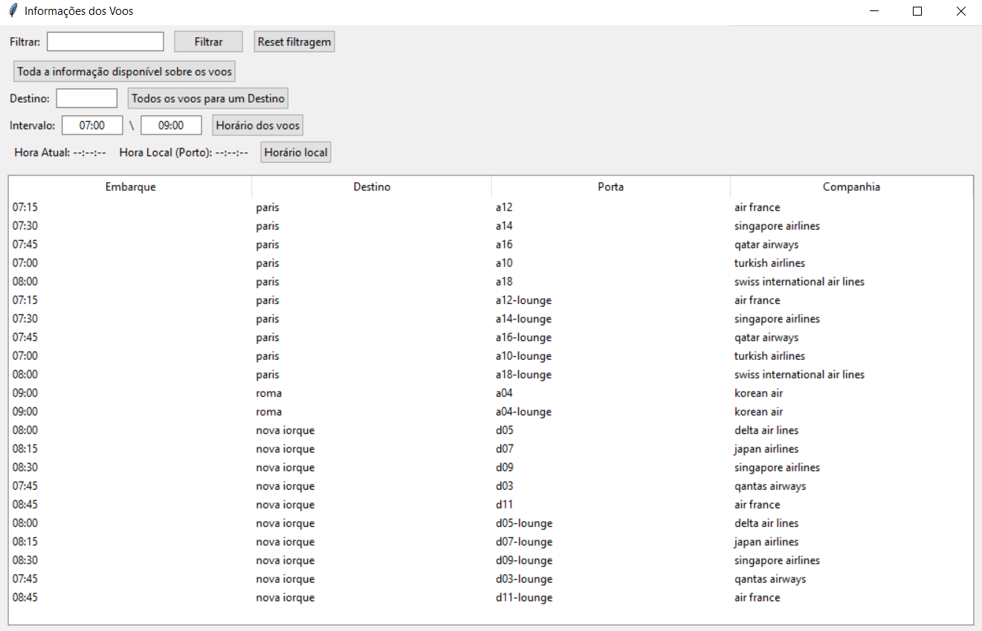
API & Interface de Utilizador
Intereface do cosulta horario de voos no cliente

Slide 13
Conclusão & Melhorias
Conclusão:
Projeto permitiu desenvolver um sistema ótico funcional e robusto.
Integração de camadas bem definidas e protocolos como Stop-and-Wait e CRC.
Transmissão confiável mesmo com interferências
Concluímos com sucesso um sistema modular e confiável, com aprendizagem real sobre protocolos e implementação em ambiente real
Melhorias Futuras:
Aumenta o tamanho do Payload.
Melhorar intereface com mais “User friendly”.
Implementar mecanismo da segurança.

